Slide 1
Mountain Trails
Изготвено от Николета Бейска - 62540, Теодора Славова - 62548, Симеон Михайлов - 62549, Михаела Илиева - 62550

Slide 2
Съдържание
Обхват, перспективи и потребители на проекта
Приложени техники за извличане на изискванията
Описание на приложените техники
Функционални изисквания (най-важните)
Нефункционални изисквания (най-важните)
Основни потребителски случаи
Диаграми на последователност
Диаграми на активностите
Други модели на системата
Бъдещи насоки за развитие

Slide 3
Обхват, перспективи и потребители на проекта
Обхват на проекта
Перспективи на проекта
Потребители на проекта

Slide 4
Приложени техники за извличане на изискванията
Проучване за осъществимост (feasibility study)
Брейнсторминг
Интервюта
Социално проучване - анкети
Работни срещи
Етнография (наблюдение)

Slide 5
Интервюта
Профил на заинтересовните лица
Организация (ако има такава)
Кои са?
Каква е връзката им със системата (преки потребители или други)
Защо сте ги избрали?
Подход
„Face to Face“ интервю
Анкети
Въпросници

Slide 6
Функционални изисквания - регистрация и вход
Регистрация на обикновен потребител
Регистрация на потребител от тип собственик на туристическо дружество
Регистрация на потребител от тип служител от Планинската спасителна служба (ПСС)
Регистрация на потребител от тип планински водач
Регистрация на потребител от тип планинар, поставящ и обновяващ маркировки и създаващ маршрути/пътеки
Вход на регистриран потребител
Вход на нерегистриран потребител
Вход на администратор
Изход от профил
Забравена парола
Преглед на профил на потребител

Slide 7
Функционални изисквания - пътеки/маршрути
Търсене на пътеки по указана дестинация или местност
Преглед на пътеки до указана дестинация
Преглед на основна информация на пътека
Преглед на актуална прогноза за време
Преглед на рецензии за пътека
Добавяне на рецензия на пътека
Добавяне на оценка на пътека
Коментар на рецензия
Оценка на рецензия
Визуализиране на предупреждение
Преглед на оценка на пътека
Преглед на карта с маршрут
Преглед на ниво на трудност
Преглед на актуални мероприятия, свързани с избрания маршрут

Slide 8
Функционални изисквания - пътеки/маршрути
Преглед на дестинации при зададена местност
Преглеждане на флора и фауна на местност
Показване на хижи в близост до търсената дестинация
Показване на близки маршрути до търсената дестинация
Изтегляне на карта на пътека
Докладване на рецензия
Запазване на маршрут като любим
Преглед на любими маршрути

Slide 9
Функционални изисквания - пътеки/маршрути
Добавяне на нов маршрут
Одобряване на нов маршрут
Редактиране на маршрут
Одобряване на редакция на маршрут
Добавяне на предупреждение към пътека/маршрут

Slide 10
Функционални изисквания - мероприятия
Преглед на мероприятия
Филтриране на мероприятия
Записване за мероприятие
Заплащане за мероприятие
Създаване на мероприятие
Заплащане при създаване на мероприятие
Преглед на собствени мероприятия
Преглед на участници в мероприятие
Обратна връзка за мероприятие
Преглед на мероприятия по локация
Запазване на мероприятие
Преглед на запазени мероприятия

Slide 11
Функционални изисквания - форум
Създаване на нова публикация във форум
Преглед на публикации
Филтриране на публикации
Оценка на полезност на публикация
Коментиране на публикация
Докладване на публикация

Slide 12
Функционални изисквания - съвети и куизове
Преглед на категории съвети
Преглед на съвети от дадена категория
Добавяне на нов съвет
Добавяне на нова категория съвети
Решаване на куиз за категория съвети
Решаване на куиз за всички съвети
Добавяне на куиз

Slide 13
Нефункционални изисквания
Клиентското приложение трябва да работи върху операционната система Android 9+, IOS 10+.
Системата да поддържа 100 000 потребители едновременно.
Потребителите да се научат как се ползва системата за максимум десет минути.
След сигнал за опасност и предоставена снимка за доказателство, че подаденият сигнал не е фалшив, администраторите да качат опасността до десет минути.
Системата трябва да бъде налична 97% от годината.
Системата да бъде разработена като мобилно приложение.

Slide 14
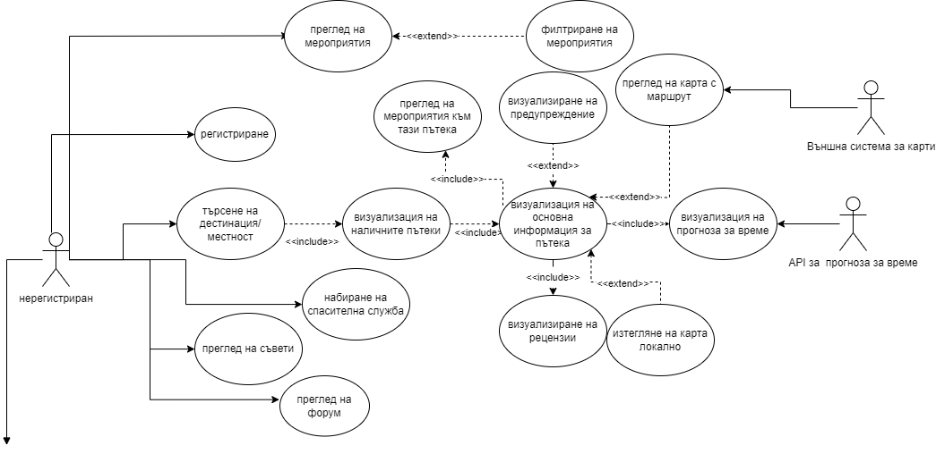
Основни диаграми на потребителските случаи

Slide 15
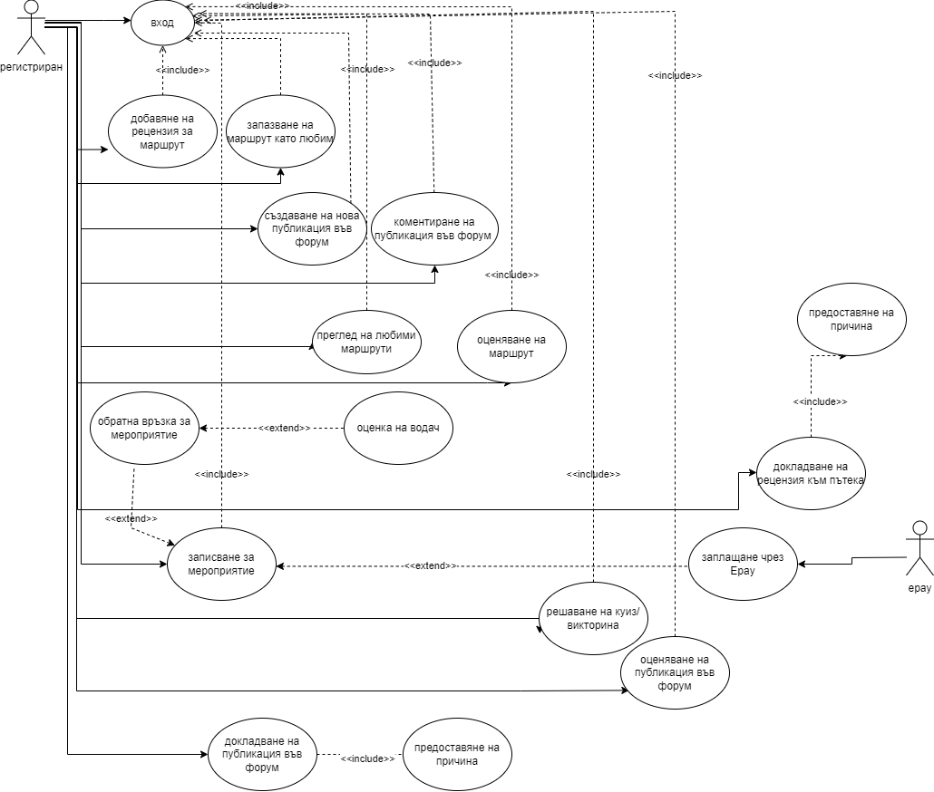
Основни диаграми на потребителските случаи

Slide 16
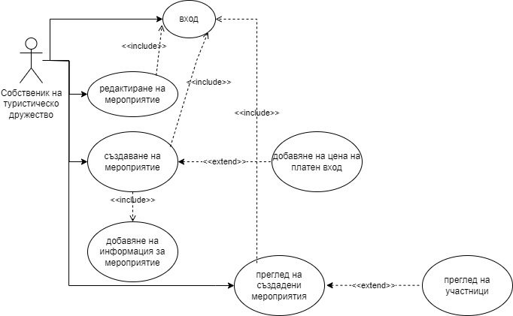
Основни диаграми на потребителските случаи

Slide 17
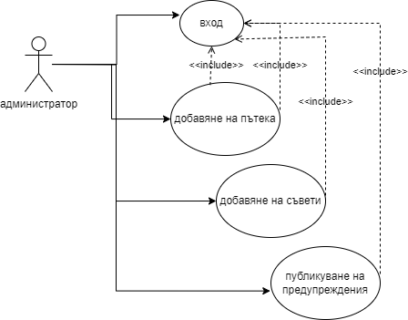
Основни диаграми на потребителските случаи

Slide 18
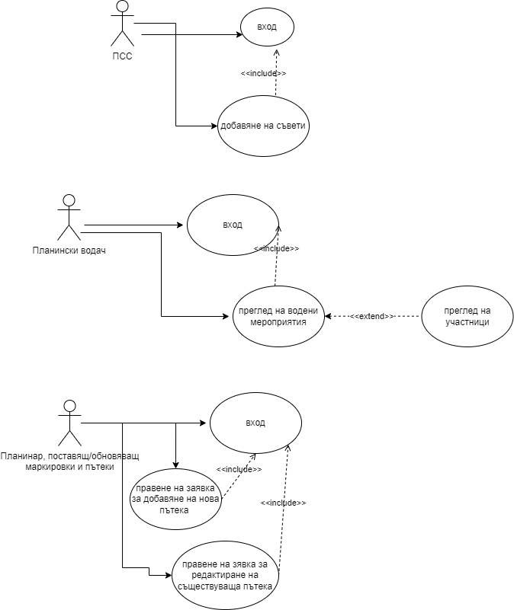
Основни диаграми на потребителските случаи

Slide 19
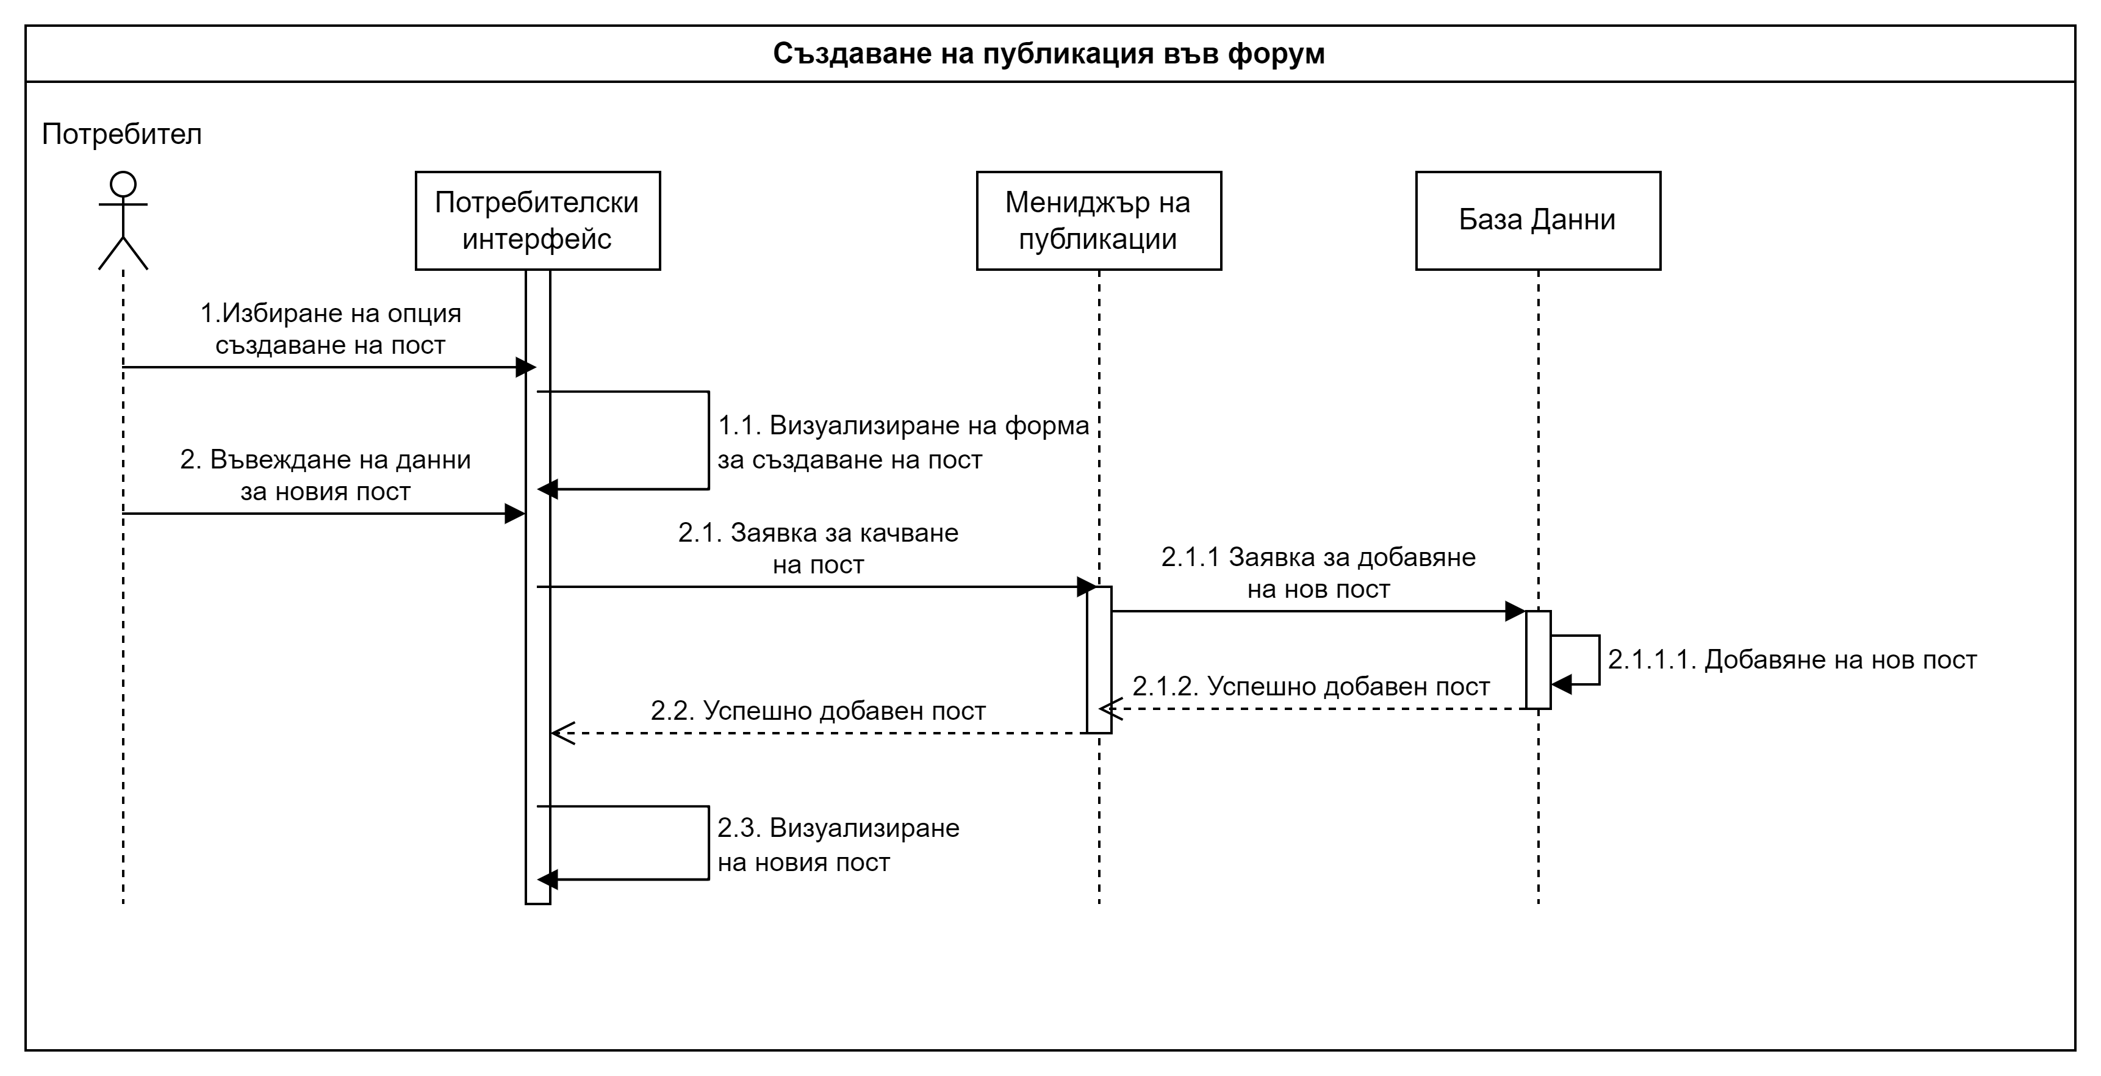
Основни диаграми на последователност
Създаване на публикация

Slide 20
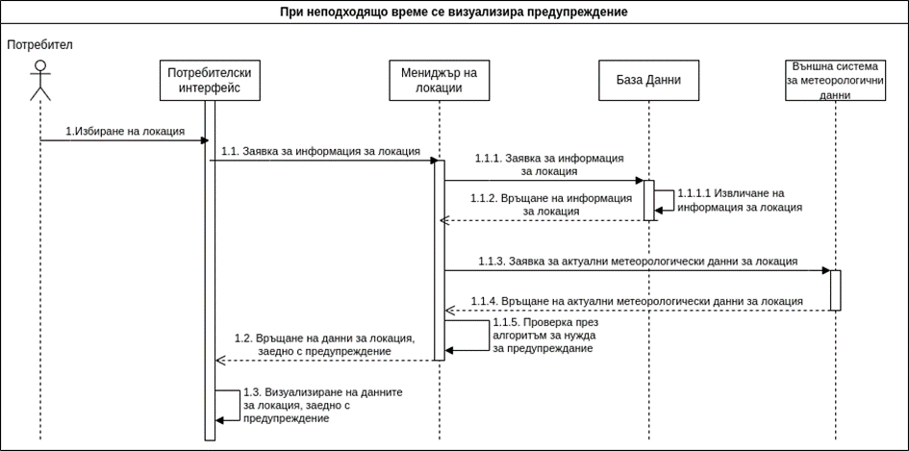
Основни диаграми на последователност
Визуализиране на предупреждение при неподходящо време за дадена пътека/маршрут

Slide 21
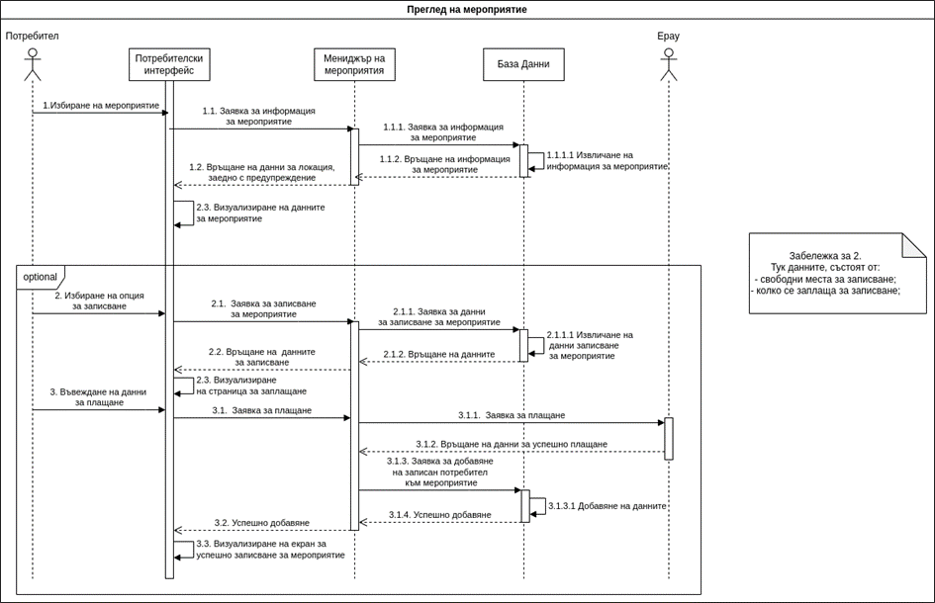
Основни диаграми на последователност
Преглед на мероприятие

Slide 22
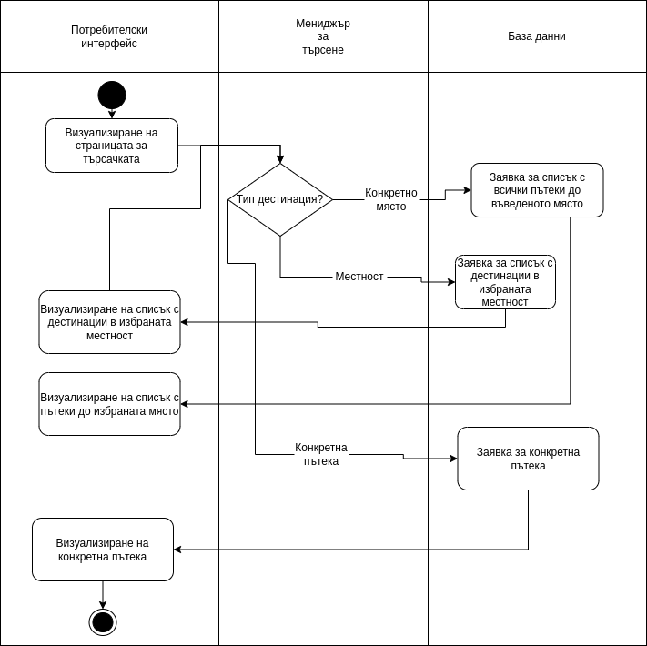
Основни диаграми на активностите
Преглед на пътека/маршрут

Slide 23
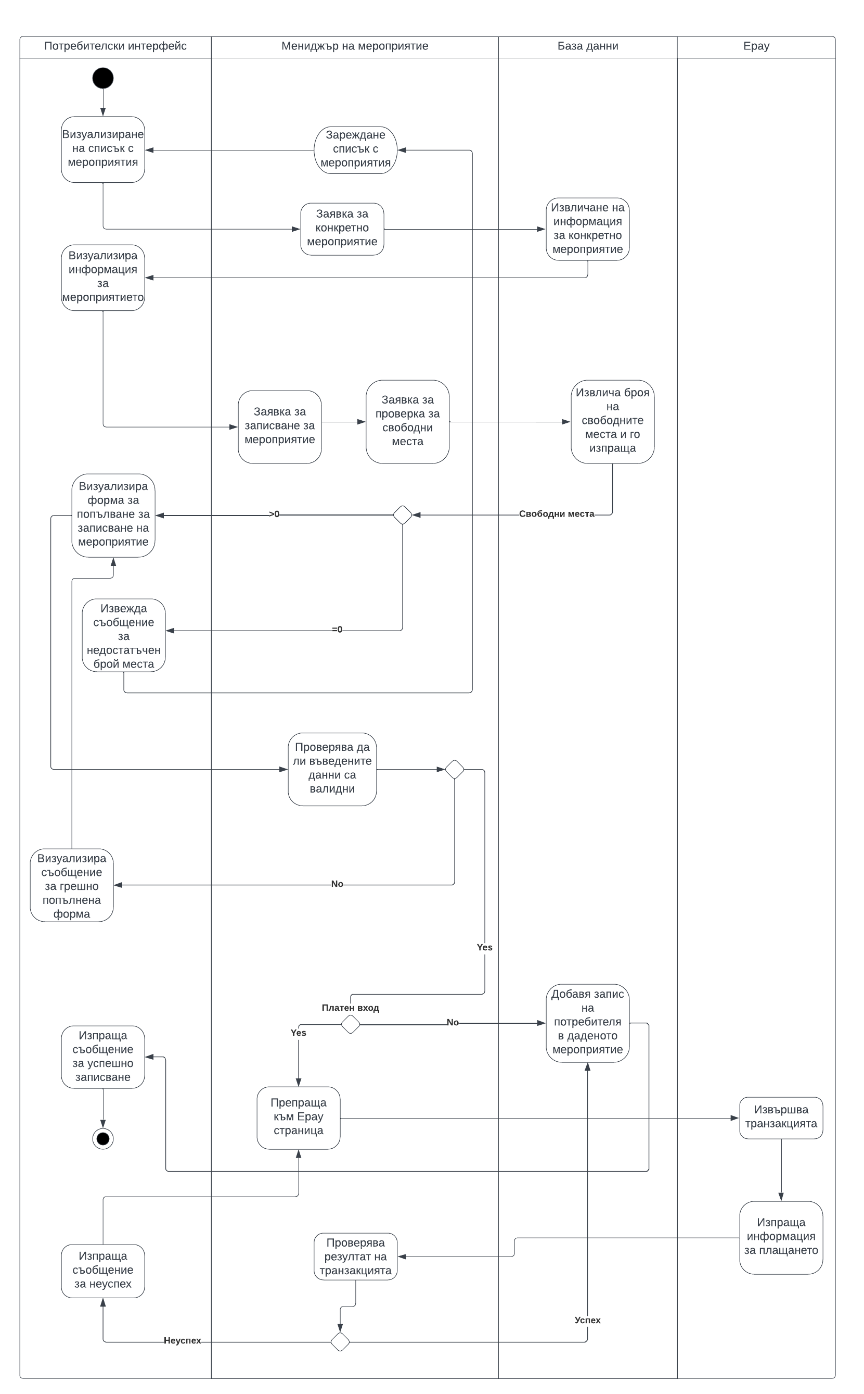
Основни диаграми на активностите
Записване за мероприятие с успешен край

Slide 24
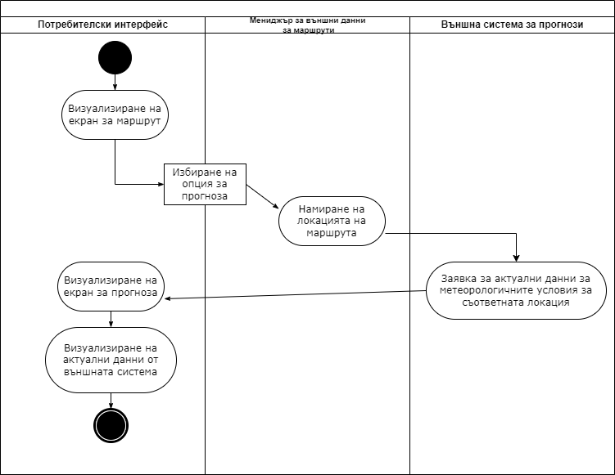
Основни диаграми на активностите
Преглед на прогноза за време за даден маршрут

Slide 25
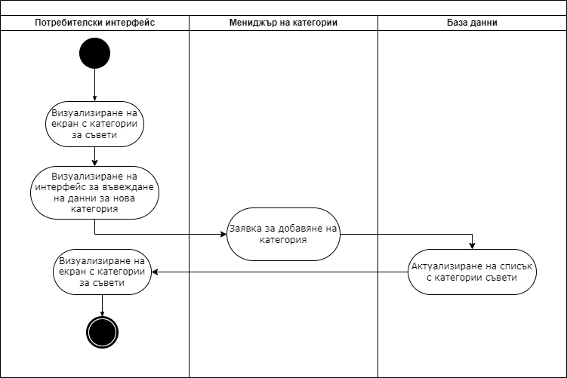
Основни диаграми на активностите
Добавяне на нова категория съвети

Slide 26
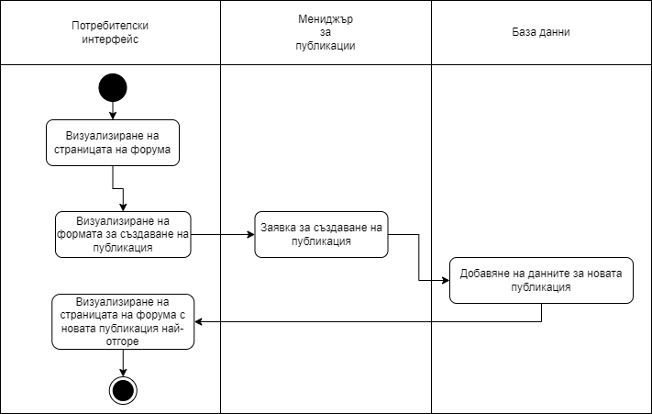
Основни диаграми на активностите
Създаване на публикация

Slide 27
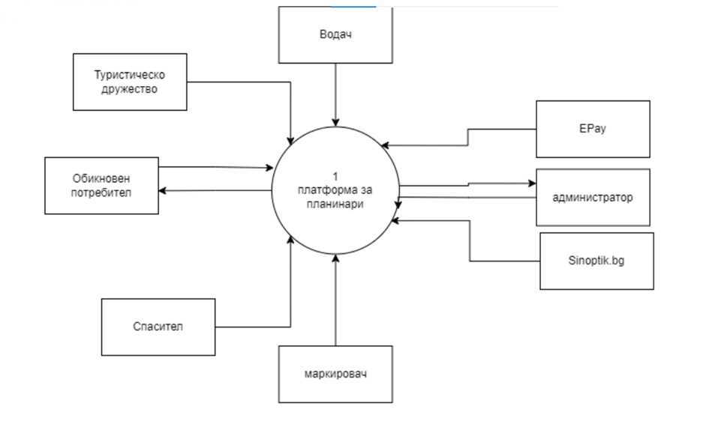
DFD и ER модели на системата
Level 0

Slide 28
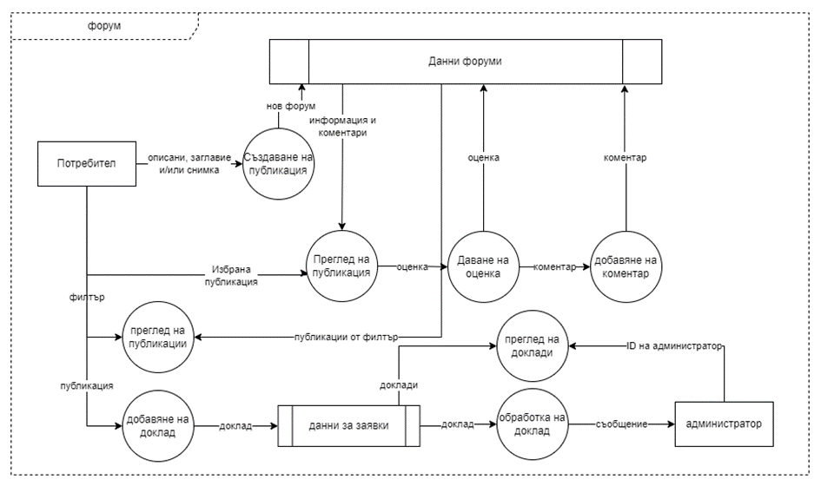
DFD и ER модели на системата
Level 1

Slide 29
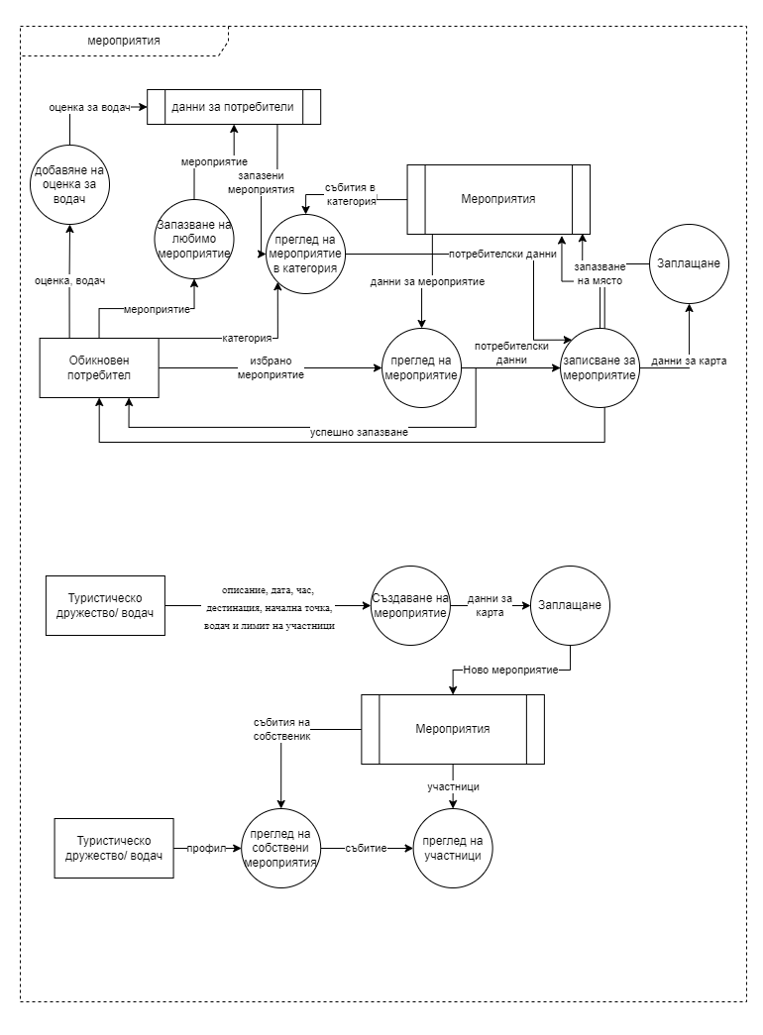
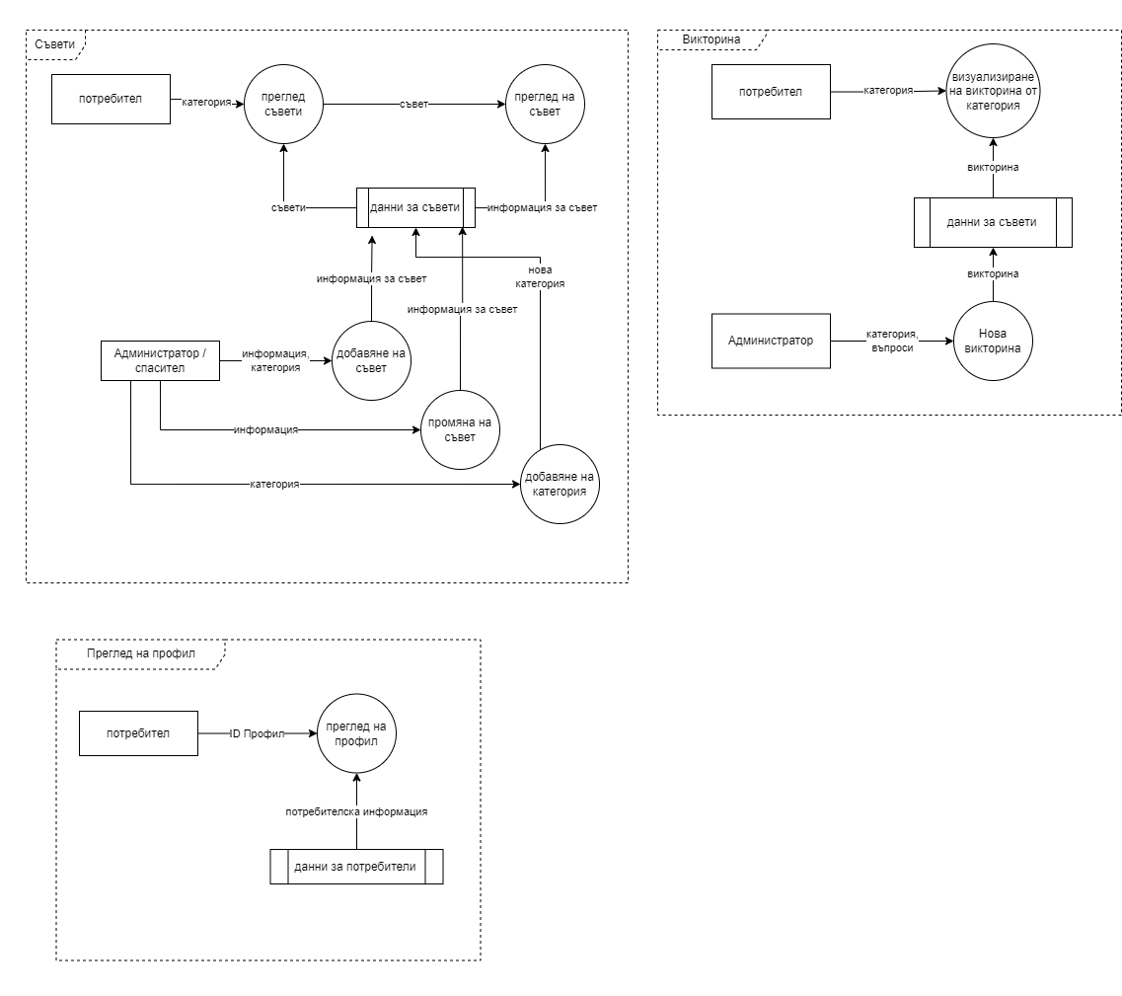
DFD и ER модели на системата
Level 1

Slide 30
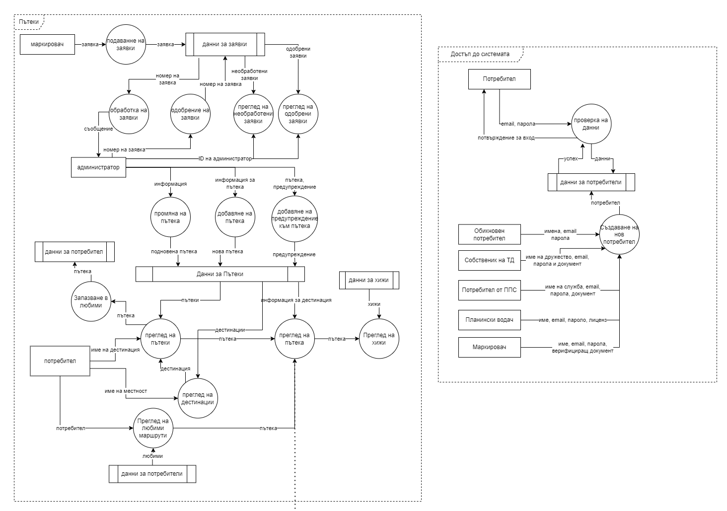
DFD и ER модели на системата
Level 1

Slide 31
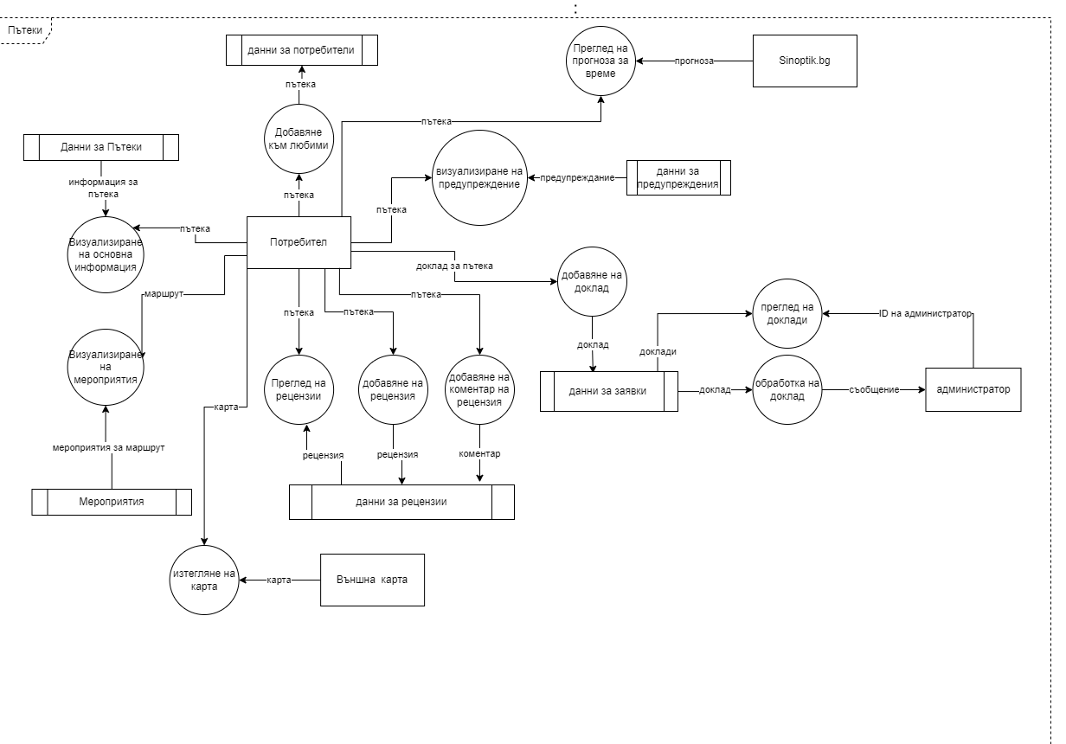
DFD и ER модели на системата
Level 2

Slide 32
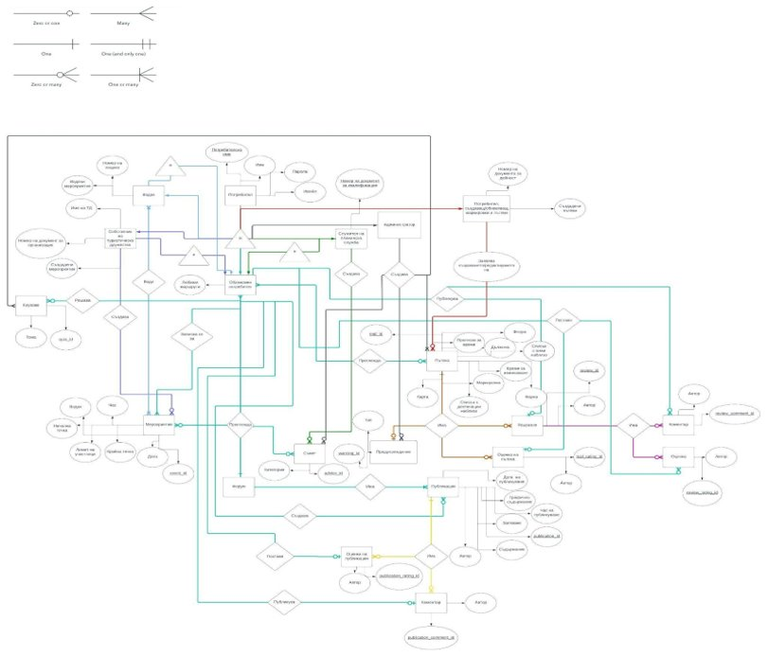
DFD и ER модели на системата

Slide 33
Бъдещи насоки за развитие
Анализ на резултатите
Бъдещи насоки за развитие

Slide 34
Въпроси?

